Slide 1


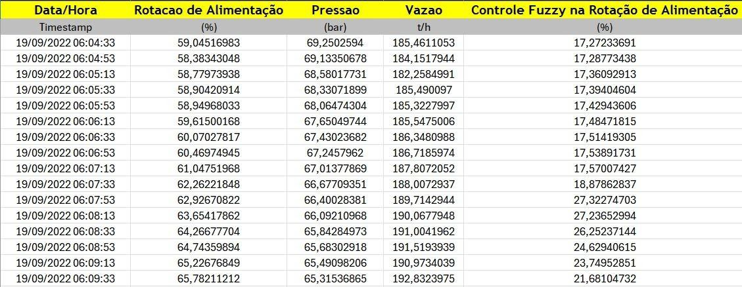
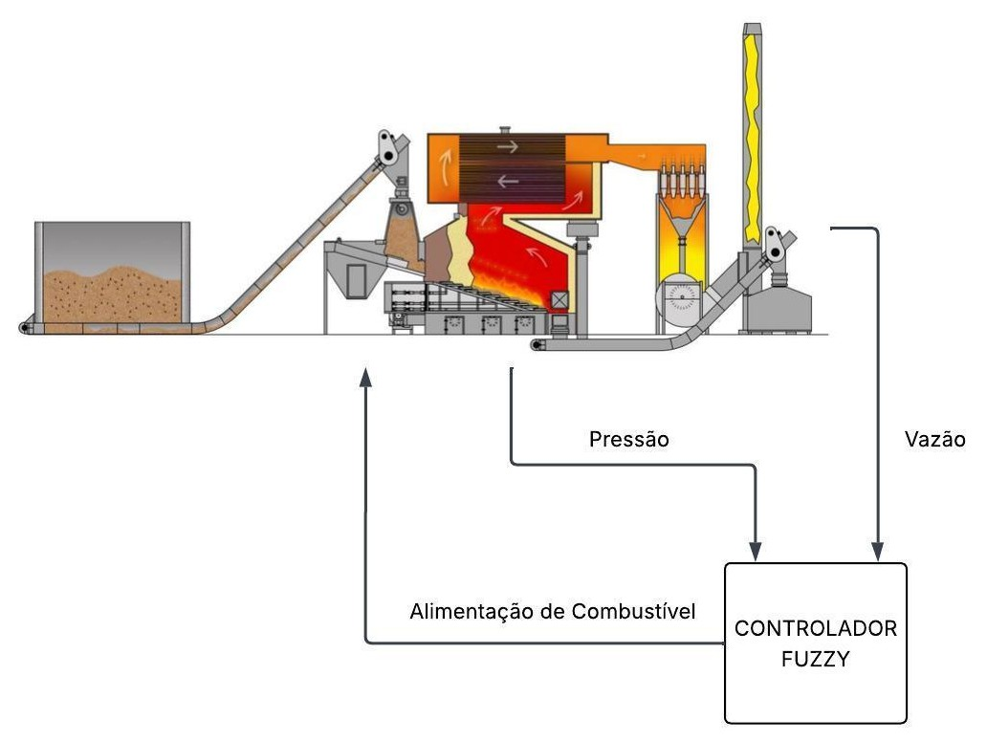
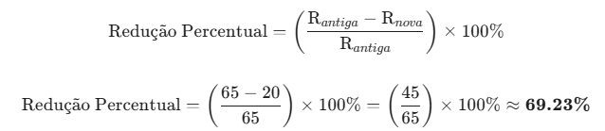
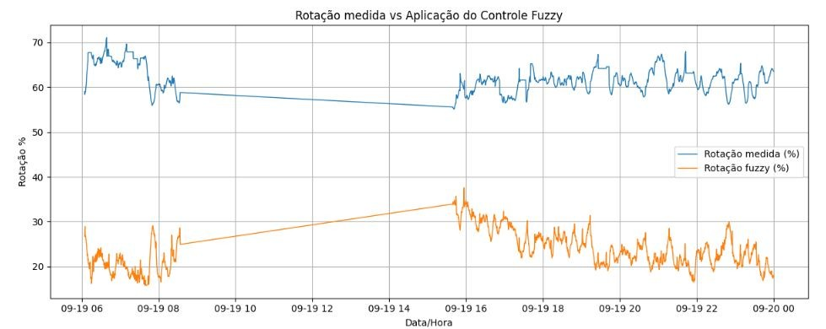
Aplicação de controle Fuzzy para otimização da eficiência energética em processos industriais.
Odinelson Leandro Ferreira dos Santos, Yan Caique Santos Muniz, João Pedro Ferreira Guimarães, Diego da Conceição Santos, Adailton de Jesus Cerqueira Junior.
Universidade Salvador – Salvador – BA – Brasil
INTRODUÇÃO
A otimização da eficiência energética em caldeiras de biomassa é crucial, mas enfrenta o desafio da instabilidade crítica da Pressão de Vapor (P) (Variável Controlada). Essa instabilidade é causada por rápidas flutuações na demanda (Vazão, V), um distúrbio inerente ao processo.
A proposta do trabalho é desenvolver um Controlador Fuzzy para aplicação do
Controle Avançado de Processos (APC) e substituição do controle PI convencional.
Foi utilizada como estratégia a implementação de um sistema de inferência Fuzzy
que utiliza a medição da Vazão de Vapor (V) (Variável Distúrbio) para se antecipar às mudanças abruptas de demanda, manipulando a Rotação da Rosca de Alimentação (R) (Variável Manipulada) conforme Figura 1.
O objetivo é manter a pressão de vapor estável em torno do SetPoint de 65 bar,
reduzir a variabilidade da pressão, e, consequentemente, otimizar o consumo de combustível e reduzir custos operacionais.
2. Evitar Sobrepressão: O controle atua de forma proativa na redução da Rotação
(R) para evitar o alívio de vapor por sobrepressão, o que representa perda de energia.
3. Resposta a Quedas de Pressão: O controle deve evitar responder agressivamente às quedas na Pressão (P). Devido à sua resposta lenta, uma atuação agressiva não conseguiria recuperar a produção rapidamente e poderia levar a um overshoot e instabilidade futura. O foco é manter a base de geração estável.
Essa estrutura permite ajustes proativos e antecipatórios, essenciais para reduzir variações de pressão e otimizar o consumo de combustível (biomassa).
Tabela:
Figura 1:
RESULTADOS
O resultado final (demonstrado na Figura 2, que compara a rotação medida vs.
fuzzy) obteve um desempenho de controle relevante e satisfatório, comprovando a capacidade do atuador inteligente de reduzir as variações de pressão.
No Cenário Real (Sem Controle Fuzzy) a porcentagem de abertura da válvula de rotação (alimentação) estava entre 60% e 65%, após a atuação do controle e das regras, a abertura foi drasticamente reduzida para uma média de 20%.
O cálculo compara a rotação média de alimentação sem o controle Fuzzy (Cenário
Real) com a rotação média com o controle Fuzzy (Cenário Otimizado).
Rotação Média Antiga (Sem Fuzzy):R antiga = 65%
Rotação Média Nova (Com Fuzzy):R nova = 20%
METODOLOGIA
Com o objetivo de aprimorar o rendimento da caldeira de biomassa e estabilizar a Pressão de Vapor, a estratégia de Controle Avançado de Processos (APC) baseada em Lógica Fuzzy foi aplicada, substituindo o controle
Proporcional-Integral (PI) convencional. O Controlador Fuzzy opera com uma estratégia proativa, utilizando a medição da Vazão de Vapor (V) para se antecipar às variações na demanda antes que a Pressão (P) seja impactada.
O sistema Fuzzy traduz o desvio de pressão em comandos de correção, incorporando a Vazão para a ação autônoma na Rotação:
P < 65 bar (Baixa Pressão): O controlador ajusta para Rotação Rápida (Alto Fluxo de Biomassa) para forçar o retorno ao SetPoint.
P > 65 bar (Alta Pressão): O controlador ajusta para Rotação Lenta (Baixo Fluxo de Biomassa) para desacelerar a geração de vapor.
P ≈ 65 bar (Média Pressão): O sistema mantém a Rotação Média, a menos que
a Vazão seja Alta (Ação Antecipatória).
O processo de implantação do Controlador Fuzzy foi estruturado em fases sequenciais para garantir a adequação do sistema e a validação da estratégia:
Estudo do processo dinâmico da caldeira de biomassa e análise dos dados históricos (iSystems).
Implementação do sistema de inferência Fuzzy (biblioteca SkFuzzy em Python) para manipular a Rotação da Rosca de Alimentação (R) e calibração das
A abertura média da válvula de rotação da rosca de alimentação foi reduzida em aproximadamente 69.23% após a implementação do controle Fuzzy.
O controle Fuzzy não apenas estabilizou a pressão (variável controlada), mas, ao reduzir a rotação média de alimentação em 69,23%, gerou uma economia de 69% no consumo de biomassa (combustível), demonstrando uma alta eficácia técnica e econômica.
Figura 2:
Funções de Pertinência e validação da Base de Regras (9 regras) para garantir a resposta lógica esperada.
3. O Controlador Fuzzy foi ativado para atuar na caldeira de biomassa, seguindo
um padrão de alternância com o controle tradicional para validação
comparativa.
A estratégia central de controle visa a operação com pressão elevada e estável para maximizar a eficiência e a disponibilidade do vapor.
Variáveis (Tabela):
Variável Controlada: Pressão (P) (bar).
Variável Distúrbio (Antecipação): Vazão de Vapor (V) (t/h).
Variável Manipulada (Atuação): Rotação (R) (%) da Rosca de Alimentação de Biomassa.
Devido à resposta mais lenta da caldeira de biomassa a estratégia privilegia a estabilidade e a antecipação:
1. Antecipação de Variações: O controle utiliza a Vazão (V) para antecipar variações no coletor principal (demanda), ajustando a Rotação (R) antes que o desvio de Pressão (P) se torne significativo.
CONCLUSÃO
A implementação do sistema com Controlador Fuzzy obteve resultados positivos e superiores às nossas expectativas iniciais, validando a abordagem de Controle Avançado de Processos (APC). A integração bem-sucedida das regras e inferências permitiu uma redução significativa no consumo de combustível, diminuindo a porcentagem de abertura média da rotação da válvula de alimentação de 65% para 20%. Este aprimoramento não só demonstra a eficácia do atuador inteligente em estabilizar a pressão de vapor, mas também se traduz diretamente em ganhos econômicos substanciais, resultando em uma eficiência energética de 69%. O projeto se mostrou eficiente e sustentável, atendendo aos objetivos de reduzir a variabilidade da pressão e otimizar o uso da biomassa.
REFERÊNCIAS BIBLIOGRÁFICAS
1. REIS, Haroldo Marinho dos; HALLA, Danilo Lavigne; CARNEIRO, Sayonara Soares de Freitas; DIAS, Heverton Fábio de Faria; MILANEZ, Augusto Fernandes.
Aumento de eficiência na matriz energética de uma planta de papel e celulose usando controle baseado em lógica fuzzy: um estudo de caso. O Papel, v. 77, n. 1, p. 67–72, jan. 2016.

